Slide 1
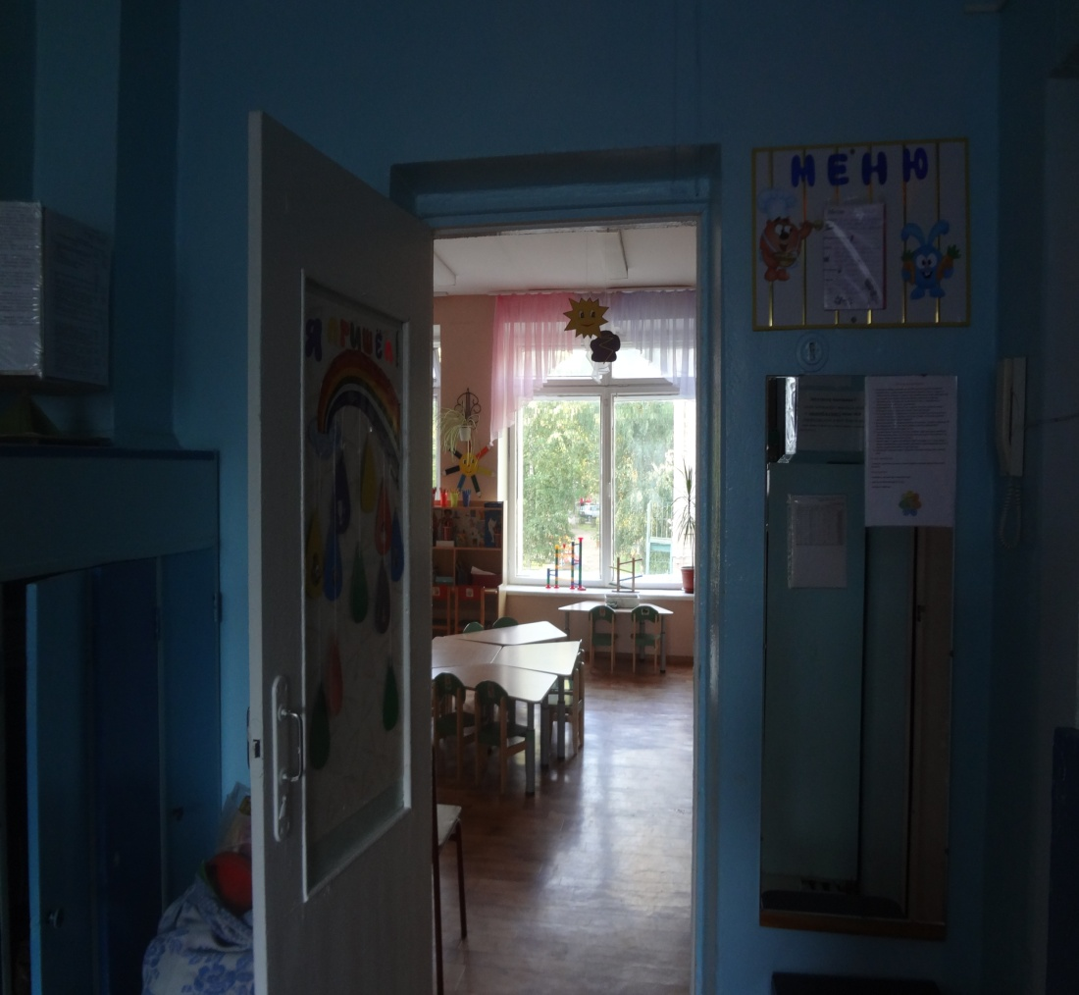
В детском саду у нас очень интересно! Хотим мы провести для Вас экскурсию все вместе. Мы двери в садик открываем И в нашу группу приглашаем.

Slide 2
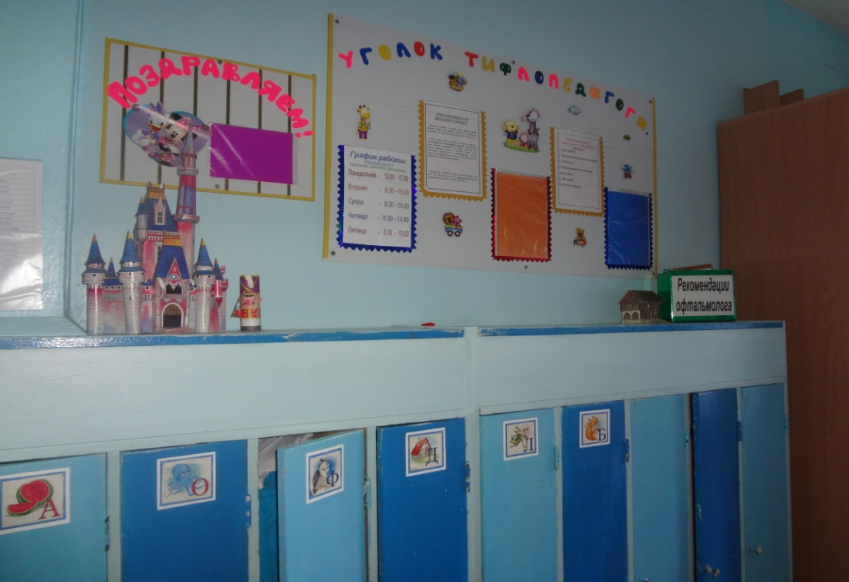
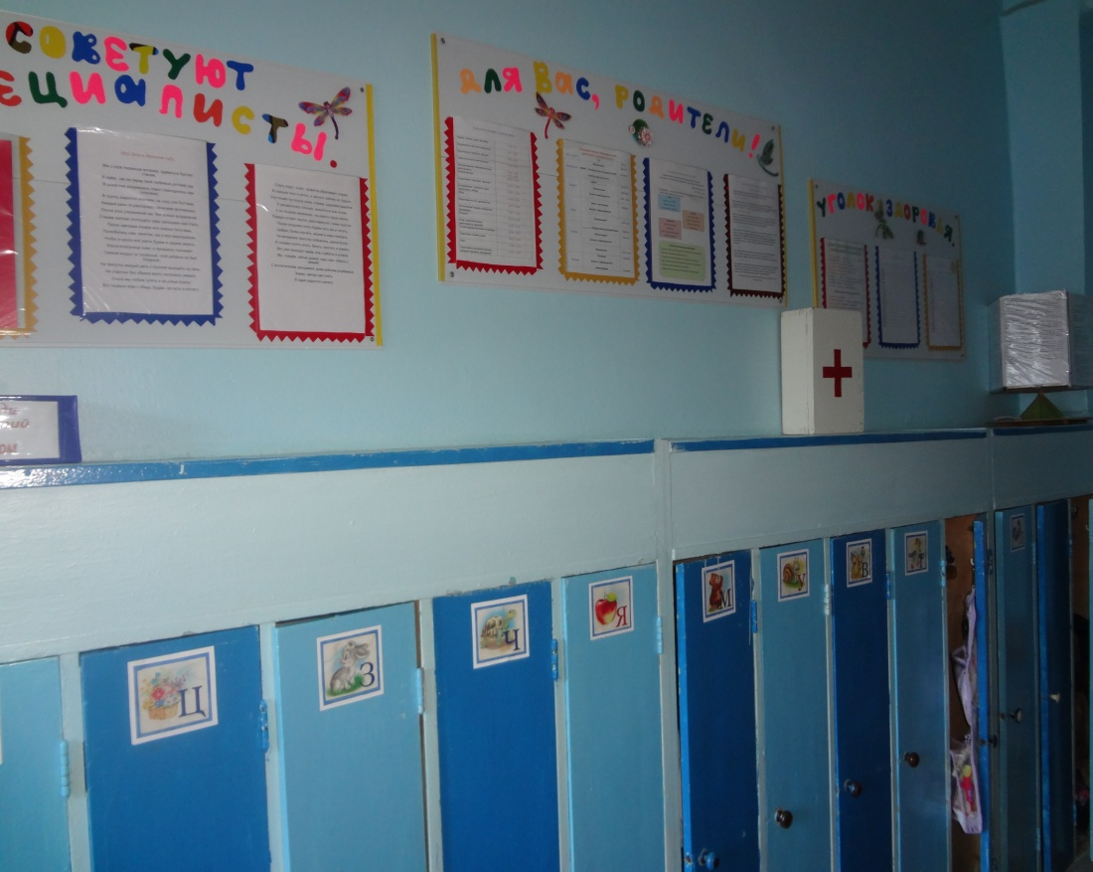
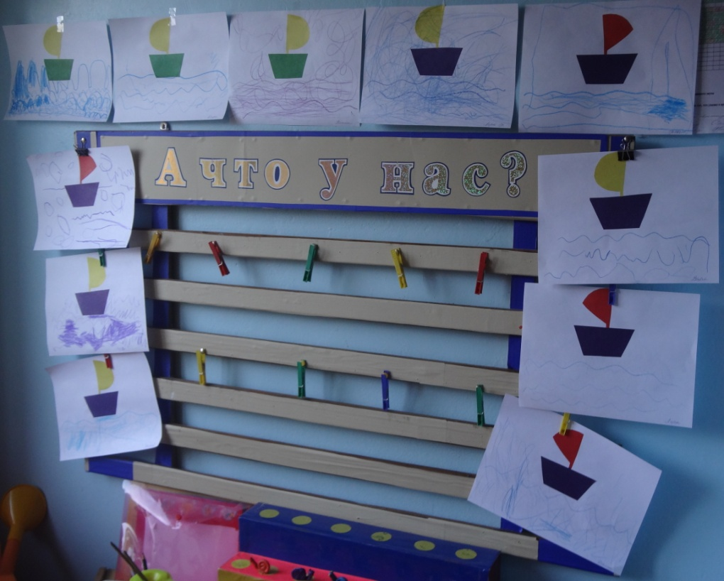
В раздевалке шкафчики, в них пальто и шарфики, туфли, шапочки, ботинки, а на шкафчиках картинки.

Slide 3
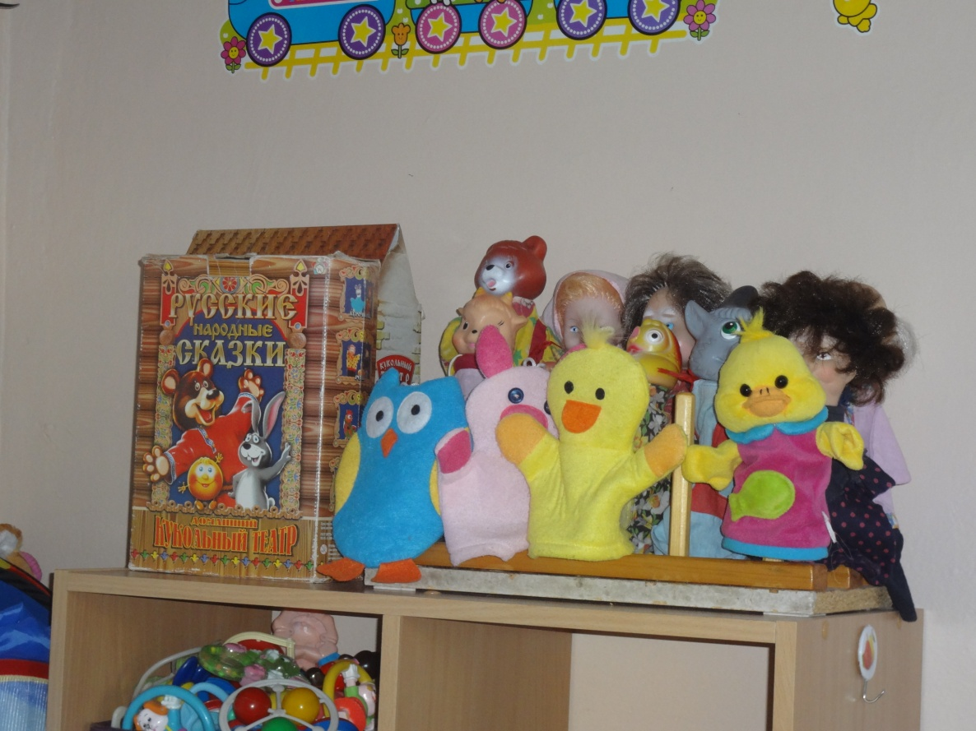
С вами в группу мы попали, вы такого не видали. Есть волшебный сундучок, там куклы разные из сказок: лисичка, зайчик, старичок, в наших ручках оживают сразу.

Slide 4
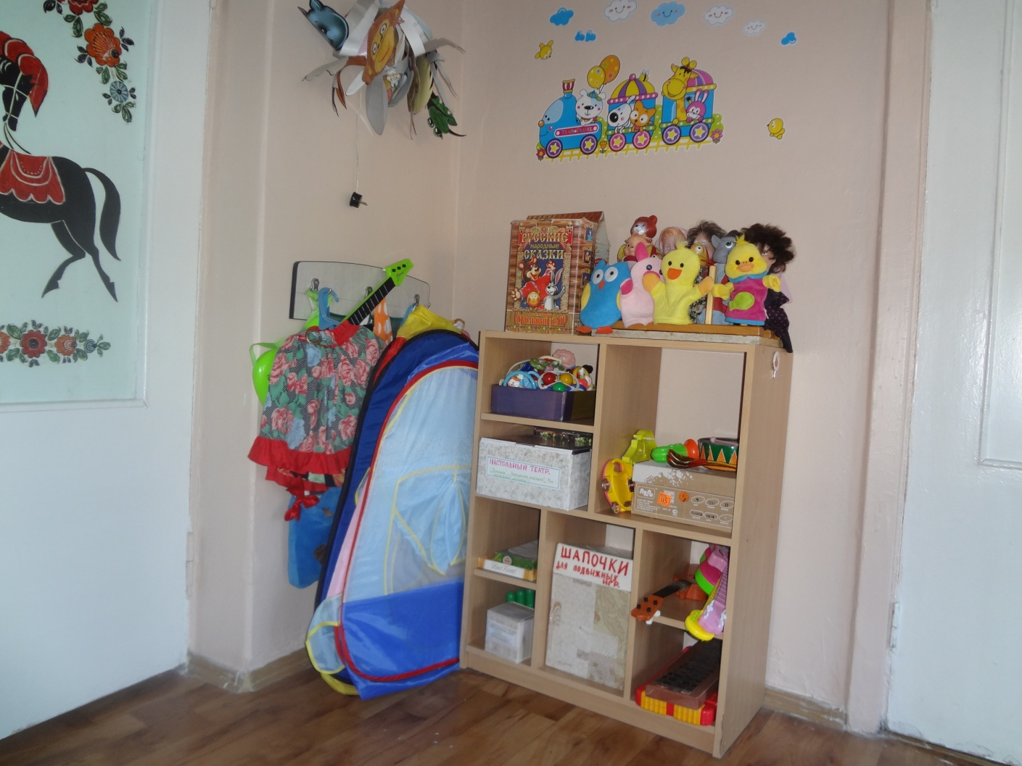
Шапочки героев сказок любим надевать, чтоб в сказки разные играть.

Slide 5
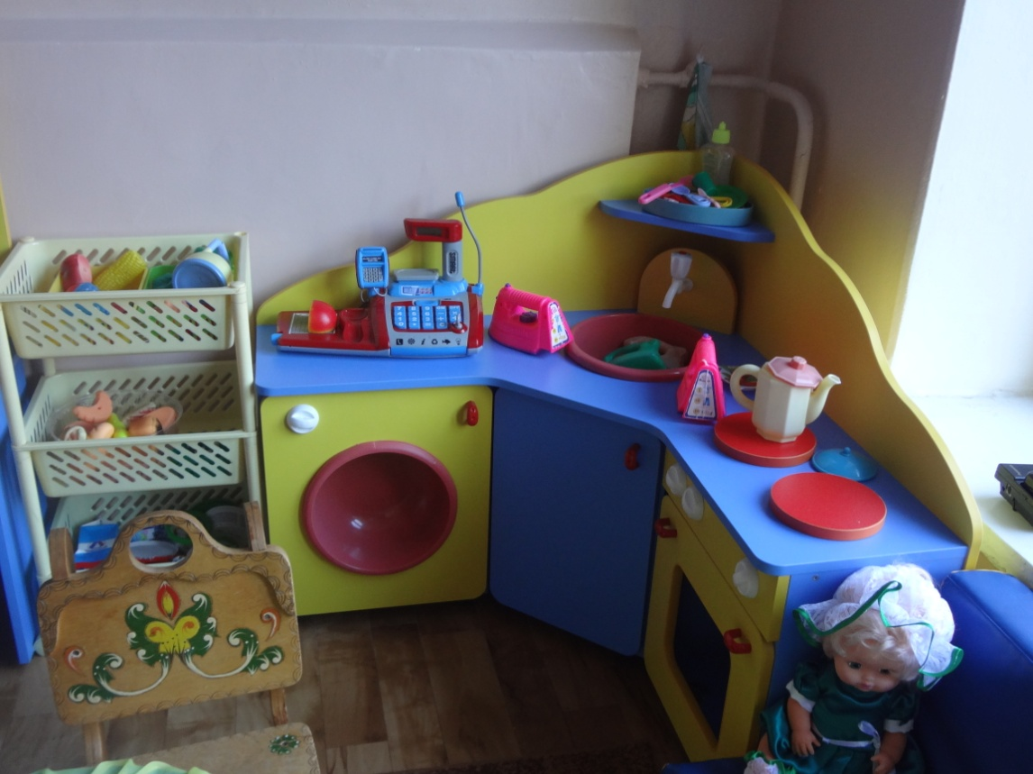
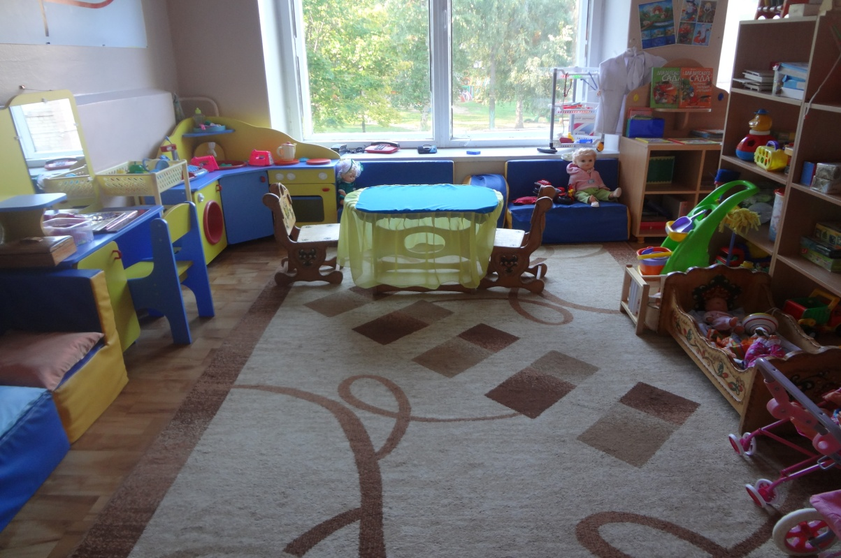
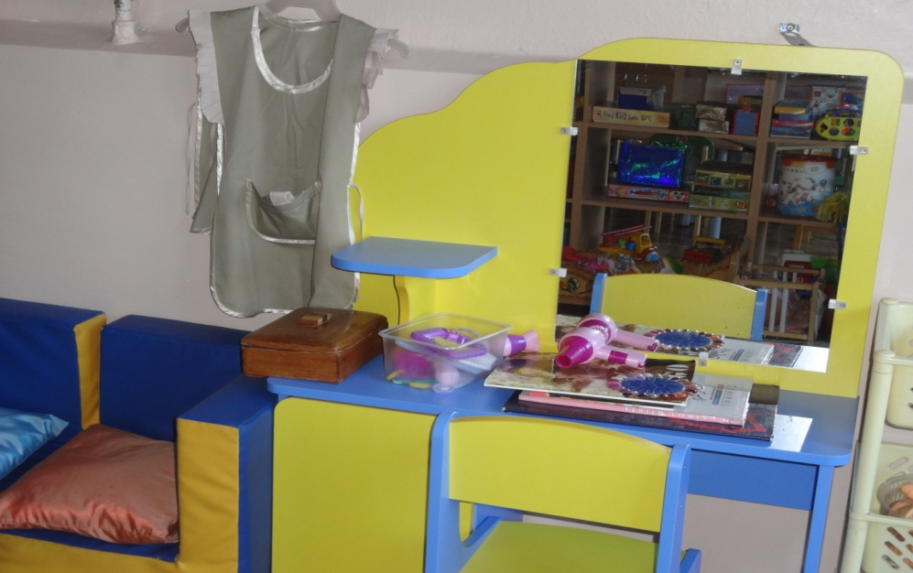
В игры разные играем, всех с собою приглашаем! Любим в магазин играть, печь пирог, стол накрывать, больных лечить и непременно, прическу сделать современной.

Slide 6
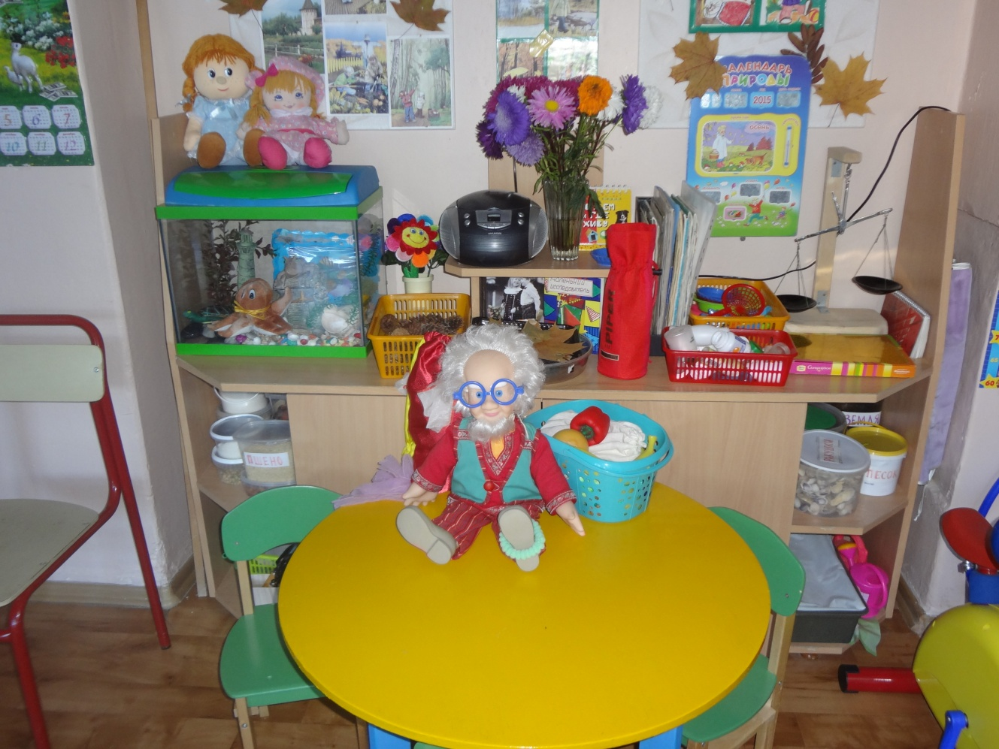
Исследовательский уголок – здесь! Предметы интересные в нём есть. Нужно много нам узнать, чтоб очень умными всем стать.

Slide 7
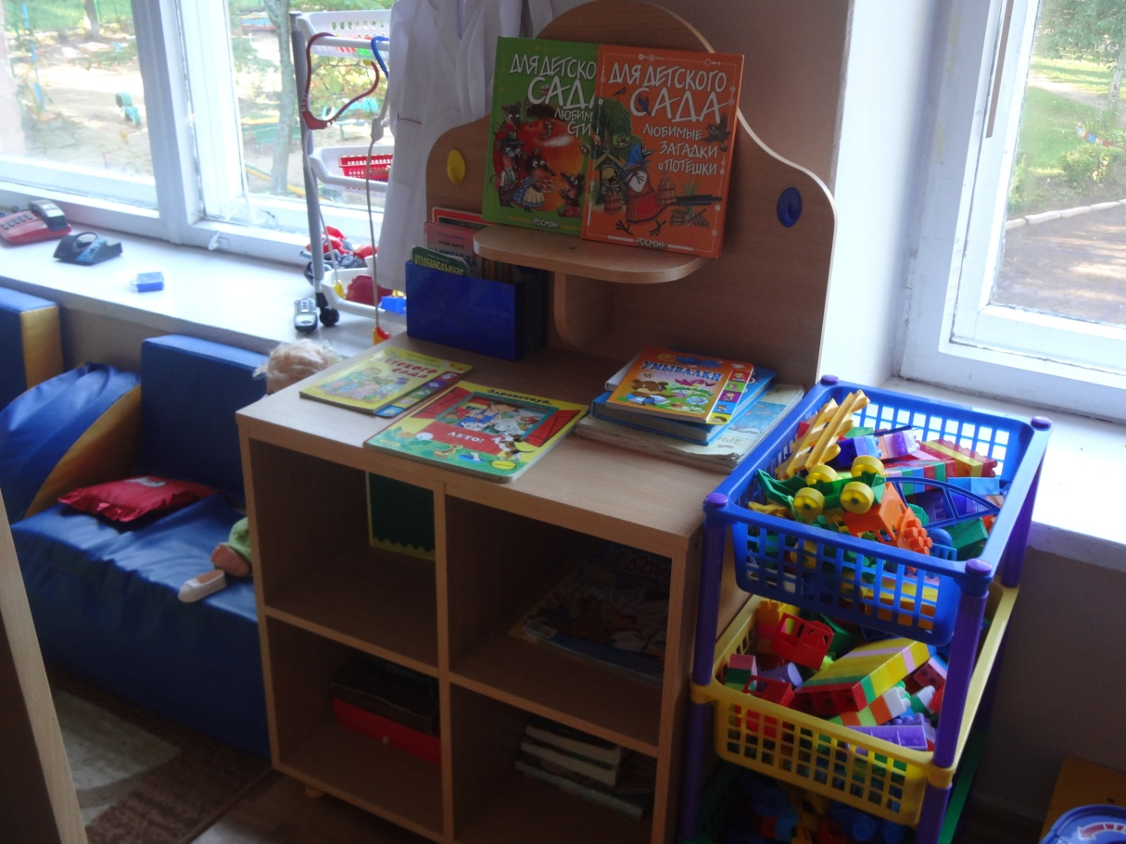
На полках книг у нас не счесть, разных народов сказки есть. Нам воспитатель их читает, каждый из нас себя героем сказки представляет.

Slide 8
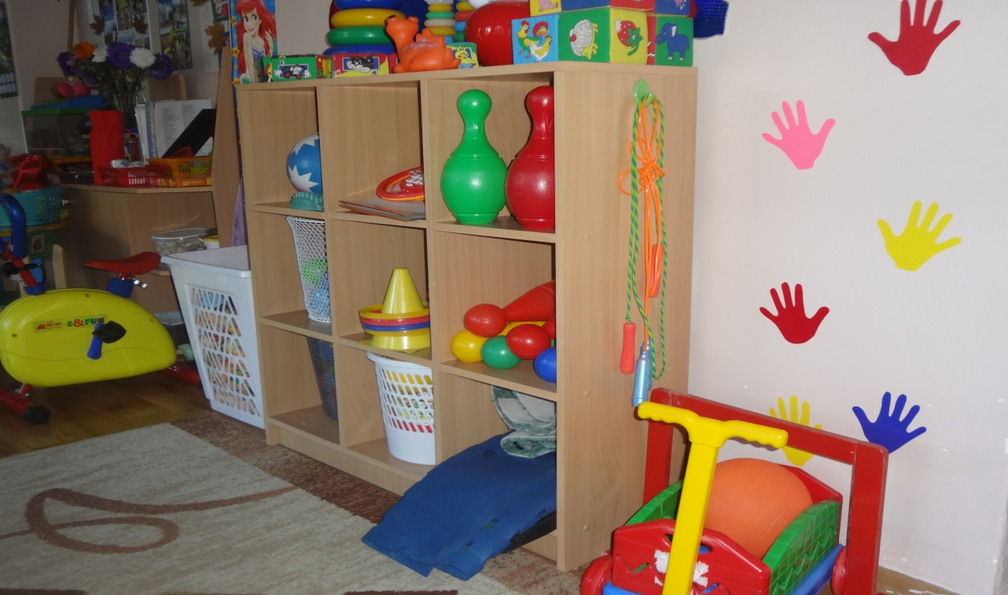
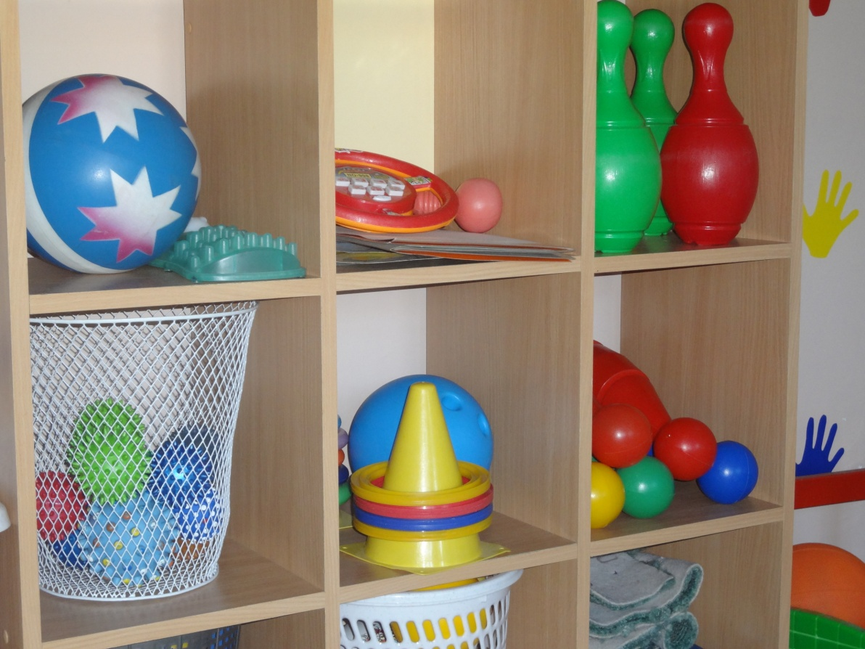
Чтоб успешно развиваться, нужно спортом заниматься. Нам полезно, без сомненья, всё, что связано с движеньем. Будем вместе мы играть, бегать, прыгать и скакать!

Slide 9
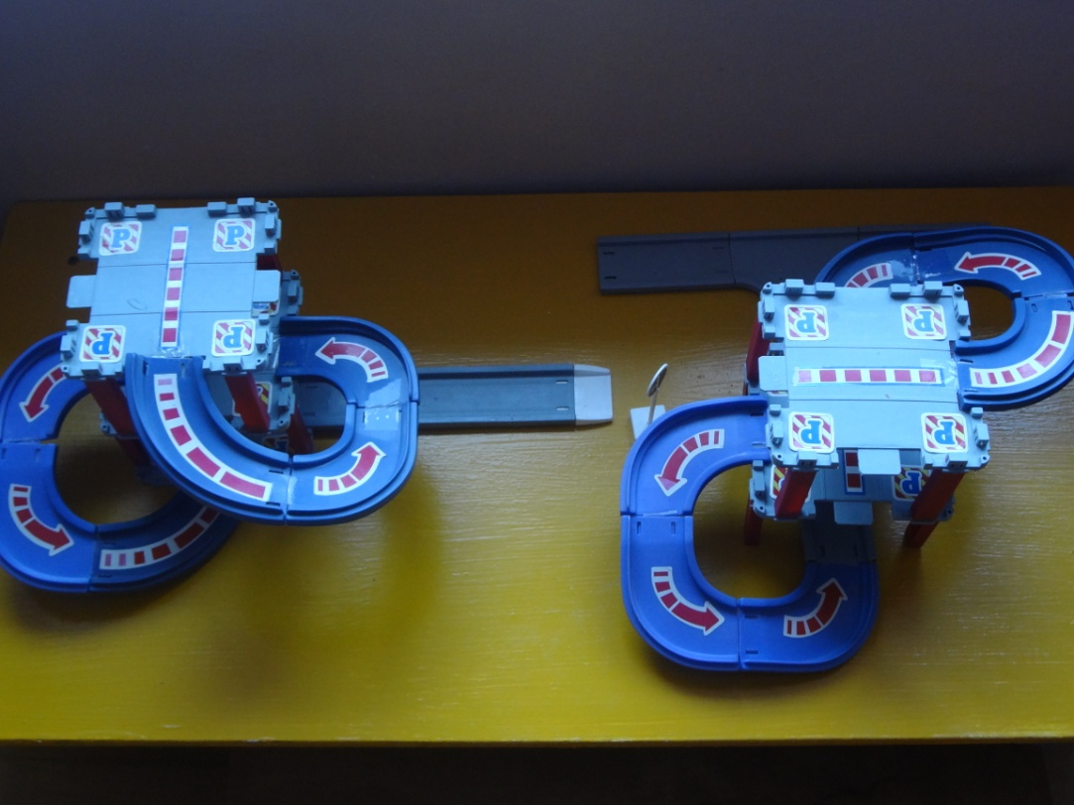
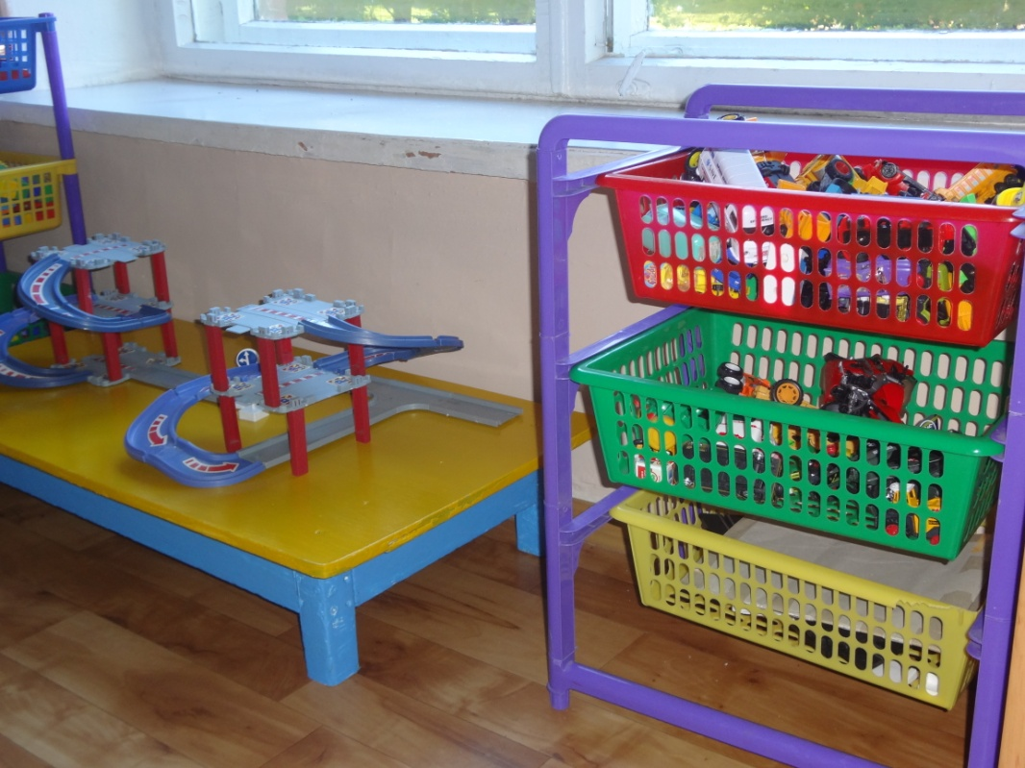
Как дорогу перейти, как в транспорте себя вести. Запомним быстро мы, играя, все правила движенья изучая.

Slide 10
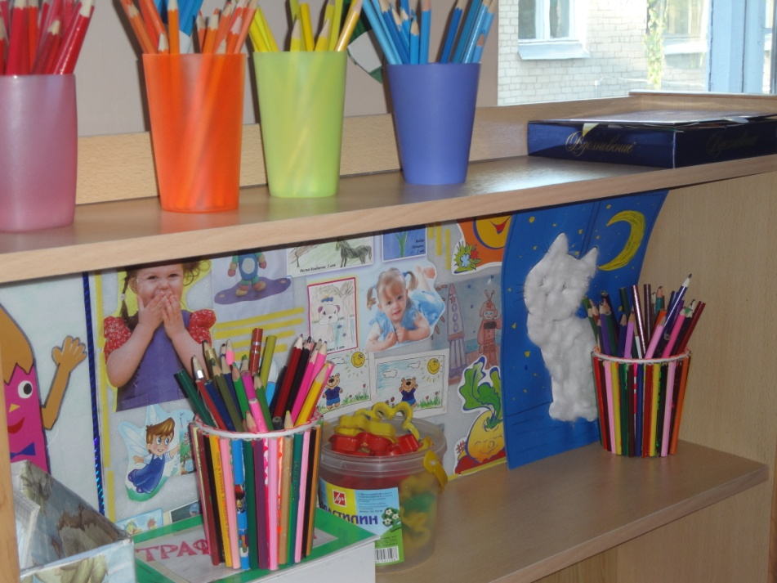
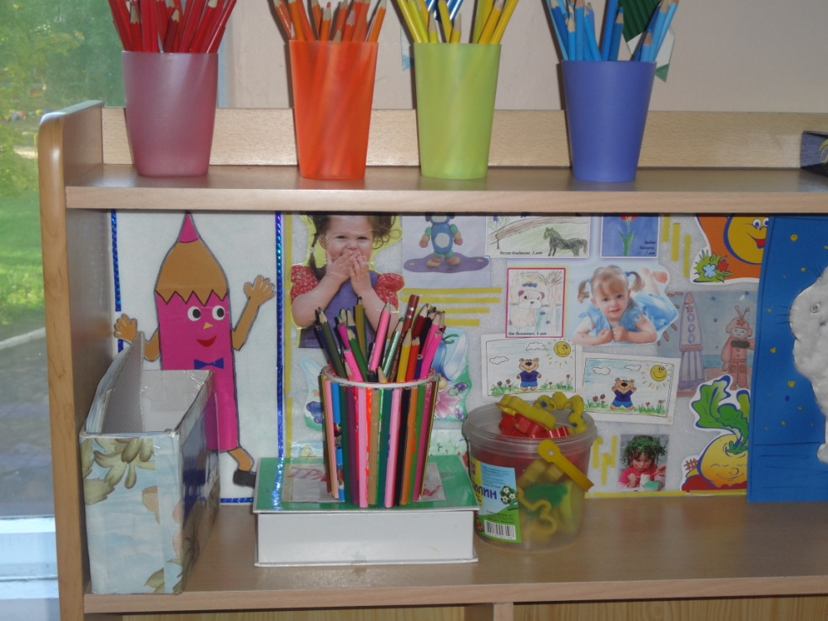
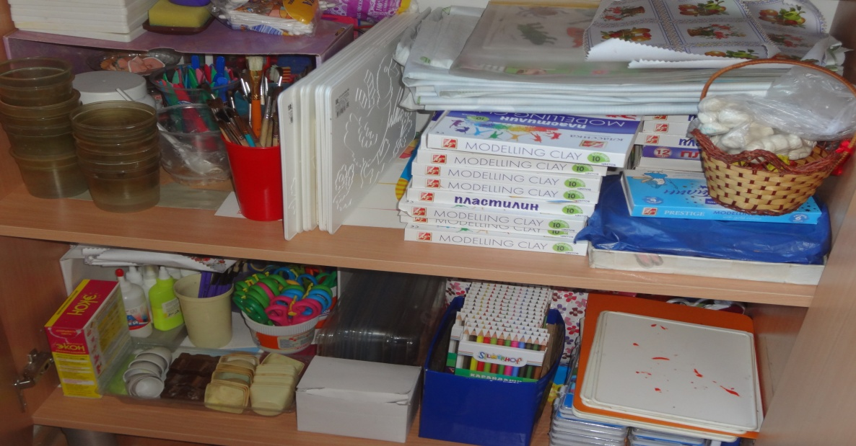
И в восемь лет, и в три, и в пять все дети любят рисовать. Мы совместно целый мир на бумаге создадим: птиц и рыб, дома, людей, даже сказочных зверей.

Slide 11
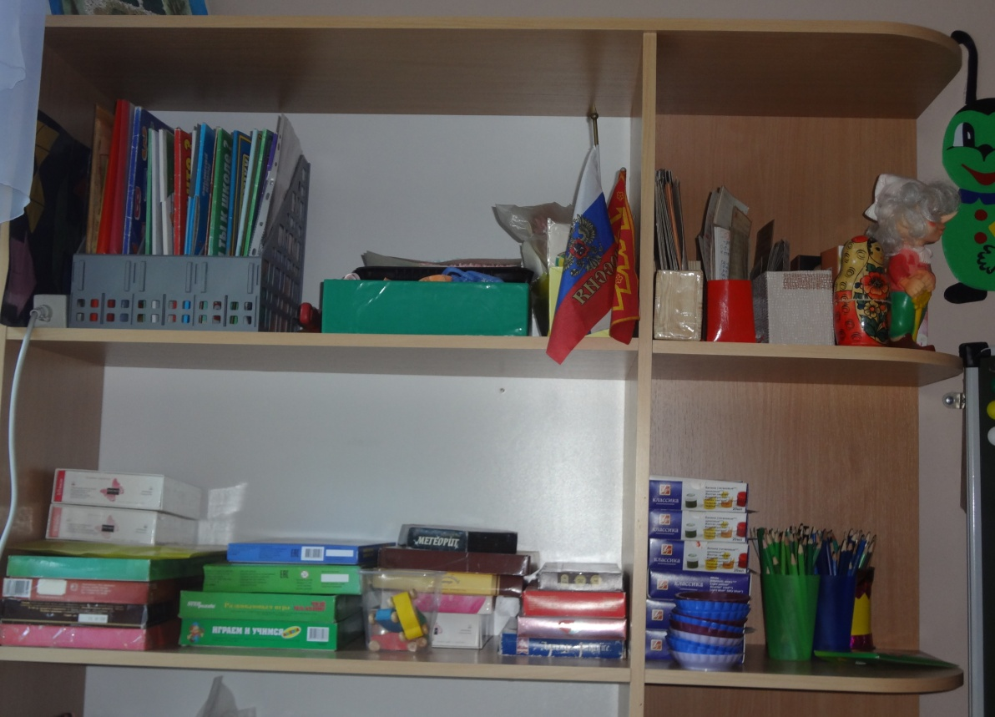
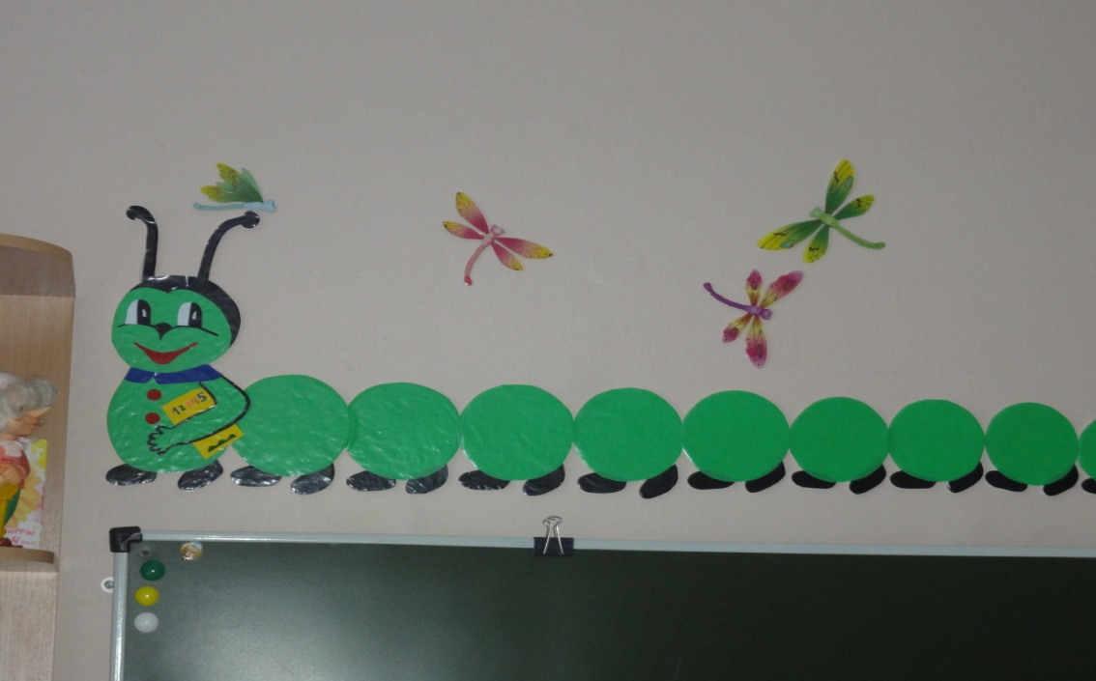
Воспитатель помогает много нового узнать. Дети учатся, играя, так легче мир им познавать.

Slide 12
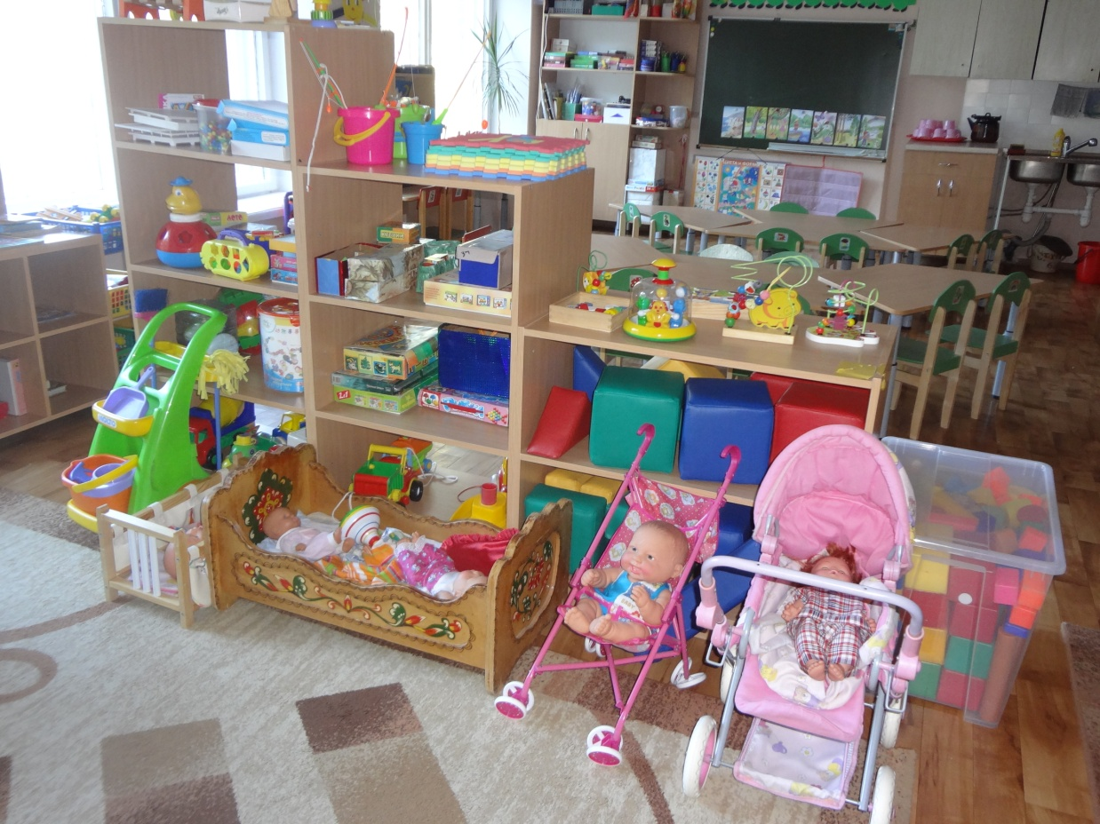
Группу мы вам показали и о ней всё рассказали

